Slide 1

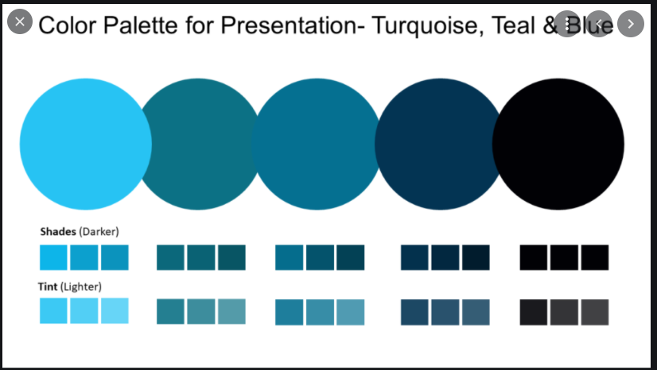
Project 4 Data Visualization
Carlos Covarrubias

Slide 2





Se seleccionaron 4 ciudades Latinoamericanas que se contara información sobre Airbnb adicionales a la CDMX
Ciudades
CDMX
Pob: 9.20 millones de habitantes
Superficie: 1,484 km²
Buenos Aires
Pob: 16.66 millones de habitantes
Superficie: 203 km²
México
Argentina
Rio de Janeiro
Pob: 6.74 millones de habitantes
Superficie: 1,256 km²
Santiago de Chile
Pob: 5.61 millones de habitantes
Superficie: 641 km²
Brasil
Chile
¿Existen similitudes entre los Airbnb en estas ciudades?

Slide 3
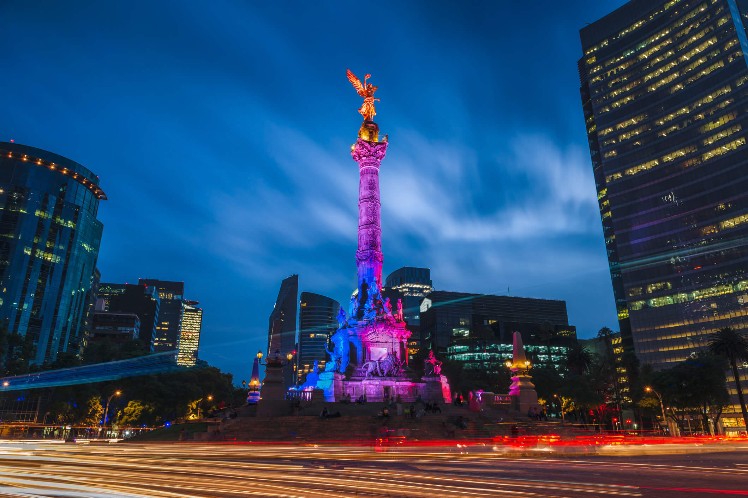
Obtención del número de Airbnbs y anfitriones por ciudad
Número de Airbnb vs anfitriones por ciudad
Ciudad | Airbnb / (Anfitrión + super anfitrión) | % de Super Anfitrión
Buenos Aires | 1.82 | 29%
CDMX | 1.76 | 34%
Rio de Janeiro | 1.48 | 20%
Santiago de Chile | 1.45 | 21%
En Brasil hay mayor cantidad de Airbnb pero menor proporción de Airbin/ Anfitriones
México cuenta con mayor cantidad en número y porcentaje de super anfitriones 34%

Slide 4




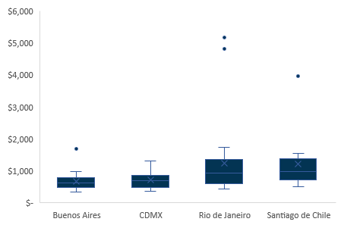
Obtención de principales Airbnbs de acuerdo a criterios
Ciudad | # Airbnb
Ciudad | Anfitrión | Super Anfitrión
Buenos Aíres | 2,084 | 2,437
CDMX | 1,946 | 2,350
Rio de Janeiro | 1,999 | 2,004
Santiago de Chile | 967 | 813
Criterios
50 o más Airbnbs por Municipio
Reseñas => promedio
Calificación >= 80
Distribuciones por costo
En Buenos Aires existen mayor cantidad de Airbnb con super anfitriones y el precio promedio menor
Antes de realizar el filtro de los Airbnbs Río de Janeiro tenía la mayor cantidad, sin embargo ya con estos criterios queda en tercer lugar
$1,239.21
$1,225.99
$682.44
$728.20

Slide 5
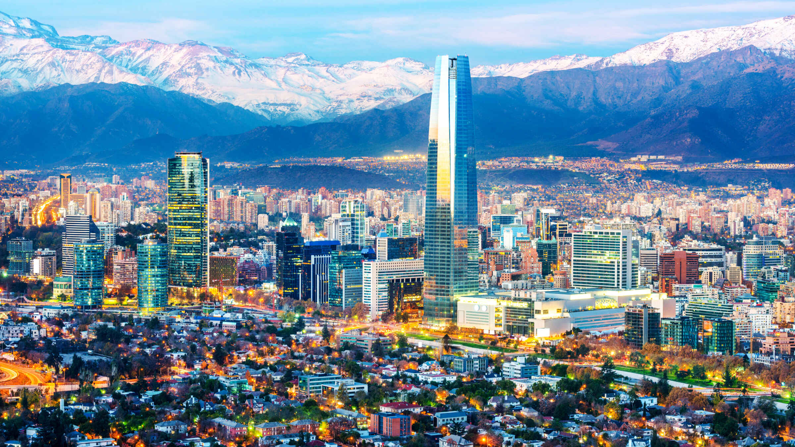
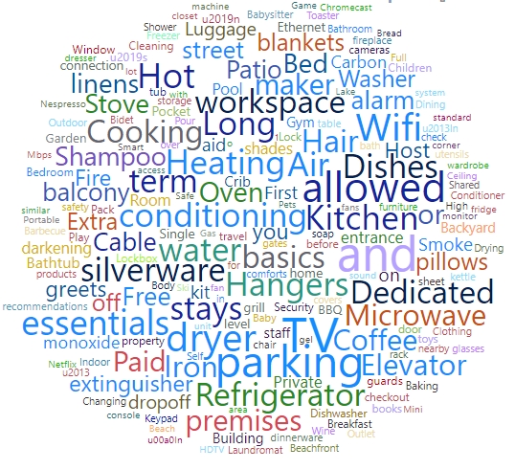
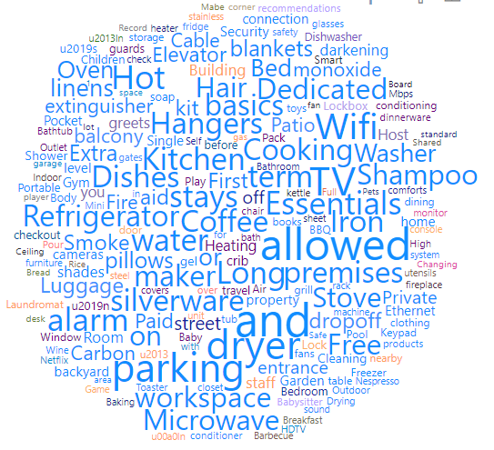
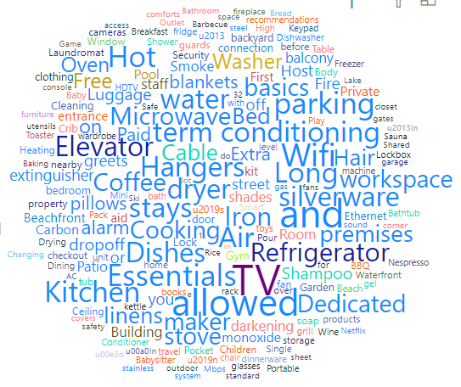
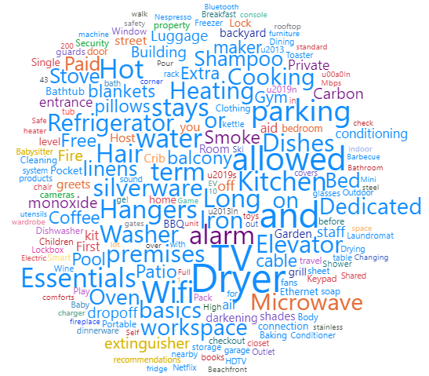
Análisis cualitativo de amenities de los principales Airbnbs…
Argentina
México
Brasil
Chile

Slide 6
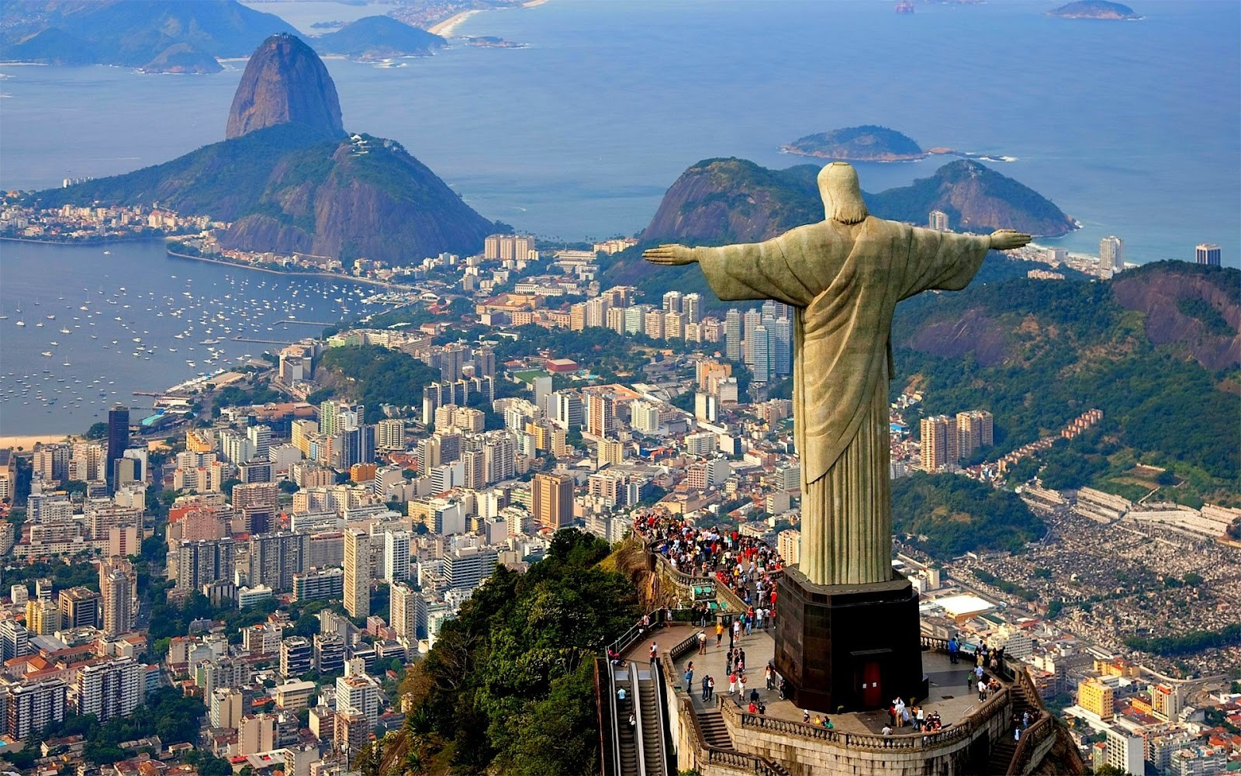



Información adicional…
Edison Trends: la industria hotelera y de alojamiento como Airbnb sufrieron una caída de más del 50% (inicios de pandemia).
Airbnb se ha recuperado al paso que durante junio del 2020, sus clientes gastaron 22% más vs junio 2019 (previo a pandemia)
The Economist: los “staycations “ y las rentas de un mes han tenido una mayor demanda para Airbnb ya que este tipo de alquileres se considera más adecuado dada la situación.t
En México Airbnb ha implementado una estrategia para estancias seguras y responsables

Slide 7
En resumen
La CDMX es la ciudad con mejores anfitriones vs las otras ciudades aun cuando tiene menos Airbnbs en comparación con Argentina y Brasil. Su costo promedio es el segundo más bajo
Buenos Aires tiene la mayor cantidad de Airbnbs con calidad de acuerdo a los criterios además de tener el menor costo promedio
Santiago de Chile es la ciudad con la menor cantidad de Airbnbs en el comparativo pero su costo promedio son superiores
Río de Janeiro es la ciudad de América Latina con la mayor cantidad de Airbnbs

